Slide 1
Театр корифеїв

Slide 2
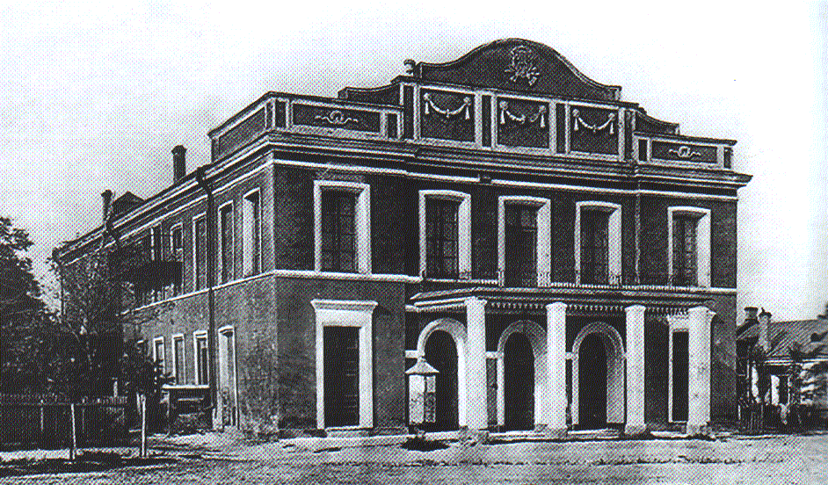
Театр корифеїв — перший професійний український театр.
Його було відкрито 1882 року в Єлисаветграді, і в цей рік український театр відокремився від польського та російського.

Slide 3
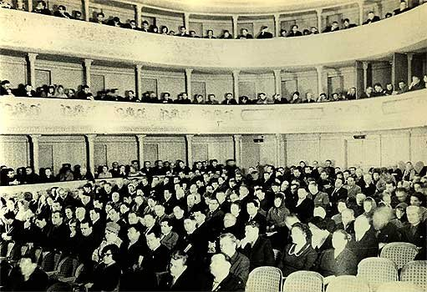
Засновником театру був Марко Лукич Кропивницький, що володів усіма театральними професіями. Після нього найдіяльнішим був Микола Карпович Садовський, що боровся за українське слово та український театр за часів їх заборони.

Slide 4
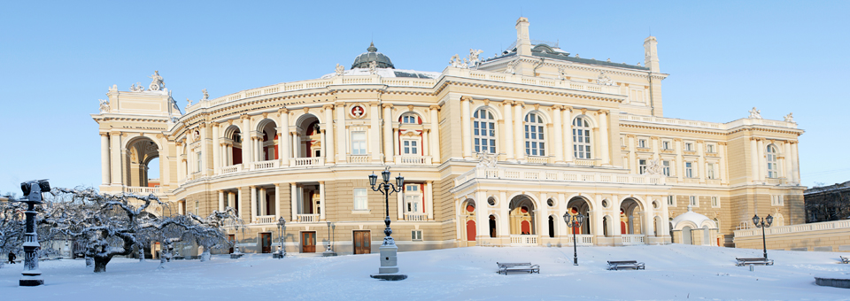
Історія.
У 1881 р. в Кременчуку був створений професійний український театр, який наступного року переїхав до Києва, звідки й почалася його нова історія. Основу репертуару корифеїв становили твори І. Котляревського, Г. Квітки-Основ’яненка, Т. Шевченка, М. Кропивницького, М. Старицького, І. Карпенка-Карого, О. Островського, М. Гоголя та ін. Театр корифеїв мав великий успіх не лише в Росії, а й у Молдові, Польщі, на Закавказзі. Величезна популярність митців, творчість яких була уособленням народного естетичного ідеалу, ніби провокувала царських чиновників постійно їм перешкоджати. У 1881 році після довгих років боротьби корифеїв українці одержали можливість ставити вистави українською мовою. При всіх обмеженнях і умовностях (перед кожною українською виставою мусила відбутися російська) цей крок міністерства внутрішніх справ все-таки легалізував український театр.

Slide 5
1883 року, коли в Україні виникає професійний театр, Іван Тобілевич входить у театральну трупу Михайла Старицького під псевдонімом Карпенко-Карий. Тепер він мав змогу повністю віддатися театральній діяльності. Однак у 1884 році Тобілевичу було заборонено жити в Україні, піддано поліційному наглядові на три роки. Він оселився в містечку Новочеркаську. Саме тут Іван Карпович написав драми «Бурлака», «Безталанна» «Наймичка»; комедію «Мартин Боруля».

Slide 6
У 1885 році єдина досі театральна трупа розділилася: Марко Кропивницький зі своїми акторами відокремився від Михайла Старицького і його прихильників. Обидва колективи відразу ж почали самостійне творче життя. Скрізь, де українські актори давали вистави, вони мали незмінний успіх. 1907 р. Миколі Карповичу Садовському вдалося відкрити в Києві постійний Український театр.

Slide 7
У репертуарі театру були такі вистави, як «Запорожець за Дунаєм», «Продана наречена», «Галька», «Катерина», «Енеїда» Котляревського. Сміливою перемогою стала постановка українською мовою «Ревізора» Гоголя.
Микола Садовський зробив свій стаціонарний театр по-справжньому народним не тільки в репертуарі, але й у доступності його відвідування. Ціни на квитки були значно нижчими за інші київські театри.

Slide 8
Важливу роль у театрі корифеїв відіграла родина Тобілевичів, яка дала світові неперевершених драматургів, акторів, організаторів професійних театральних труп (колективів). Це відомий український драматург і актор Іван Карпович Тобілевич (Карпенко-Карий), театральні режисери й актори Панас Карпович Тобілевич (Панас Саксаганський), Микола Карпович Тобілевич (Микола Садовський), Марія Карпівна Тобілевич (Марія Садовська-Барілотті). Театральні псевдоніми Тобілевичі взяли від батька і матері: Іван обрав собі псевдонім, складений з імені батька Карпа та прізвища улюбленого героя з п'єси Тараса Шевченка «Назар Стодоля» Гната Карого (Карий); Микола і Марія взяли дівоче прізвище матері (Садовські), а Панас — назву містечка Саксагань, де народилася мати (Саксаганський).

Slide 9
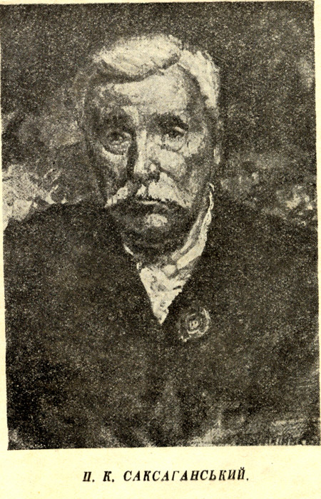
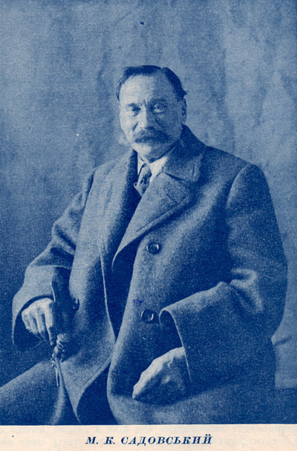

Slide 10
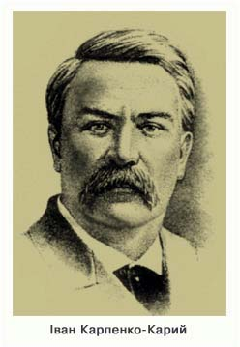
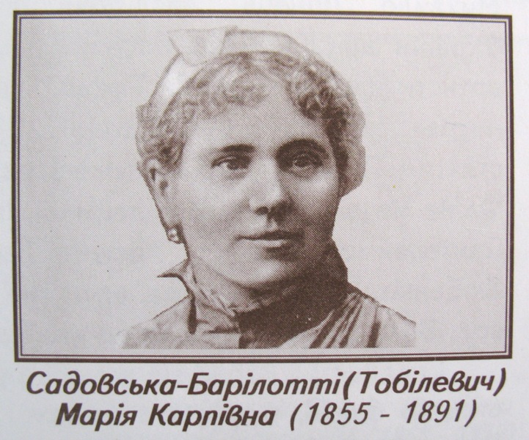

Slide 11
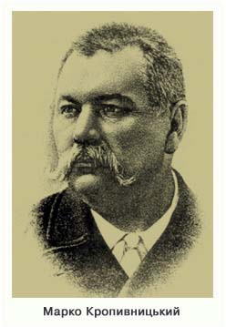
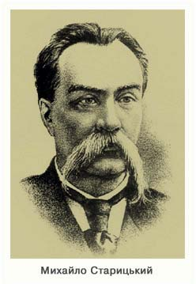

Slide 12
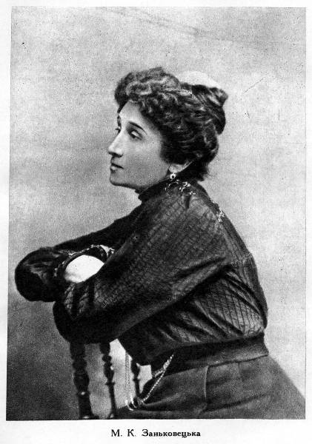
Заньковецька, Марія Костянтинівна. Її творчість справила великий вплив на розвиток укр. драматургії і створення нац. театру. Разом із М.Садовським 1907 організувала перший стаціонарний театр у Києві, керувала (1909–15) аматорськими гуртками в містах Ніжин та Кролевець, входила до складу Т–ва укр. акторів під орудою І.Мар’яненка (1915–17), упродовж 1918–22 у Києві пра–цювала в Держ. нар. театрі, керованому П.Саксаганським та у філіалі Етногр. театру ім. М.Заньковецької (1922). Знімалася в кінофільмах («Наталка Полтавка», «Остап Бандура», «Наймичка»). Востаннє вийшла на сцену 15 груд. 1922. Найкращими її ролями були: Наталка («Наталка Полтавка» І.Котляревського), Галя, Ярина («Назар Стодоля», «Невольник» Т.Шевченка), Олена, Оксана, Зінька («Глитай, або ж павук», «Доки сонце зійде, роса очі виїсть», «Дві сім’ї» М.Л.Кропивницького), Харитина, Софія («Наймичка», «Безталанна» І.Карпенка–Карого), Катря («Не судилося» М.Старицького), Наталя («Лимерівна» Панаса Мирного), а з комедійного репертуару – Цвіркунка («Чорноморці» М.Старицького).

Slide 13
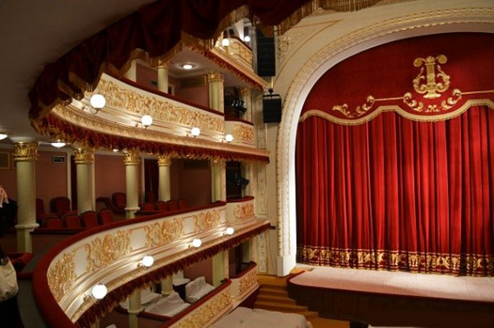
Саме корифеї заклали основи національного драматичного мистецтва, класичного українського театру. Їхні традиції підхоплять і якісно розвинуть визначні вітчизняні майстри сцени й кінематографісти ХХ ст.

